Slide 1
HIP HOP 嘻哈
101374 F15A-MITD 李若彤

Slide 2

目錄/ CONTENTS
PART 01
销售概述
单击此处输入详细文本单击此处输入详细文本
PART 02
技术分享
单击此处输入详细文本单击此处输入详细文本
PART 03
职场应用
单击此处输入详细文本单击此处输入详细文本
PART 04
社交应用
单击此处输入详细文本单击此处输入详细文本

Slide 3


喜歡嘻哈音樂
WHY
為什麼想報告關於HIP HOP的主題?

Slide 4



喜歡嘻哈音樂
WHY
喜歡嘻哈節目
為什麼想報告關於HIP HOP的主題?
我覺得不行

Slide 5

喜歡嘻哈音樂
WHY
喜歡嘻哈節目
為什麼想報告關於HIP HOP的主題?
我卻不了解什麼是嘻哈??

Slide 6
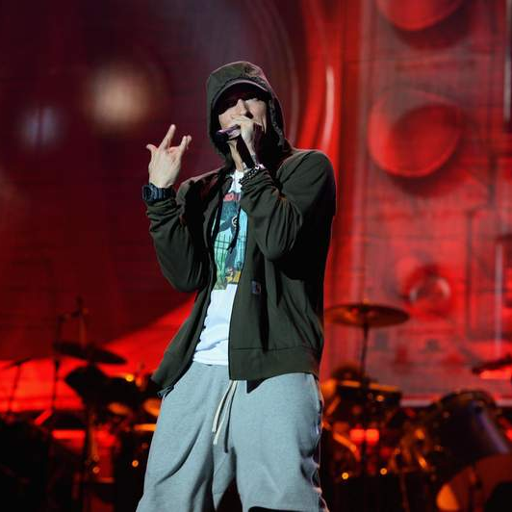



嘻哈元素
饒舌
Hip-hop Music
rap music
DJ
地板霹靂舞
Breaking
Breakdance
b-boying
塗鴉

Slide 7
HIP HOP 說文解字
HIP
HOP
1898年出現於非洲裔美國人白話英語
「察覺」、「知情」
「跳躍運動」
嘻
哈
Notes:
「嘻哈」（Hip-hop）由兩個分開的英語俚語

